Slide 1
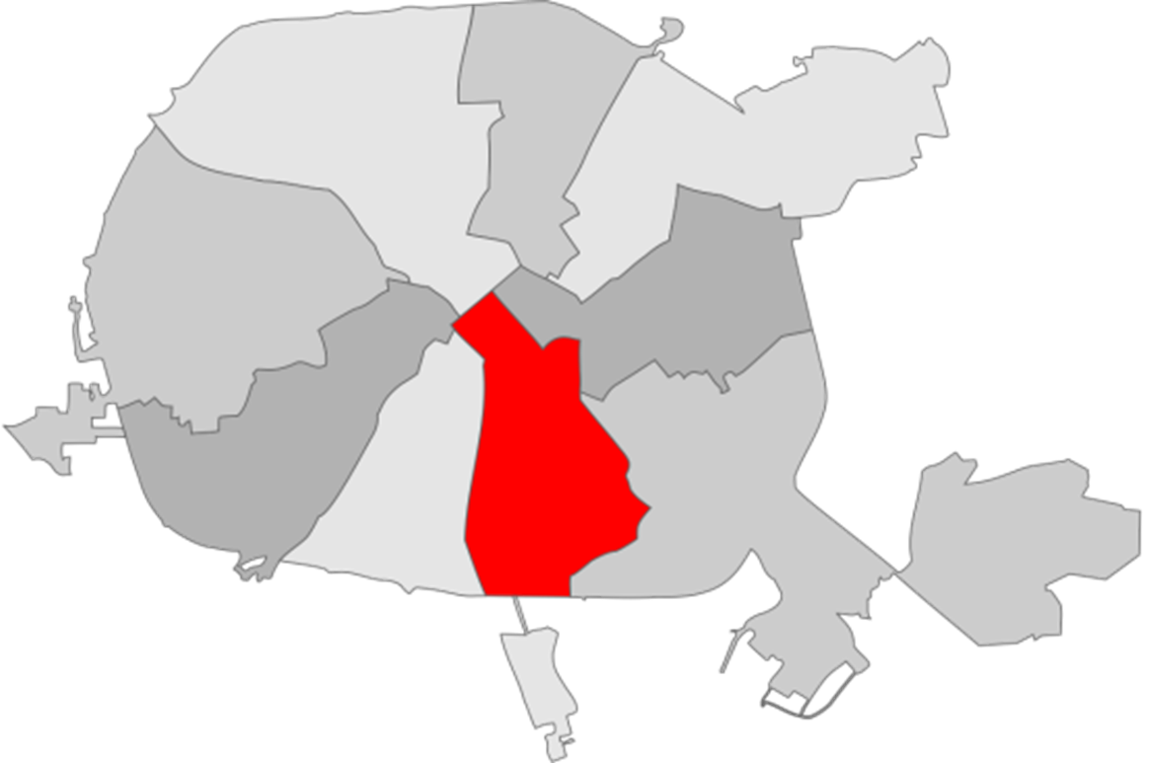

Места массового отдыха Ленинского района г.Минска

Slide 2
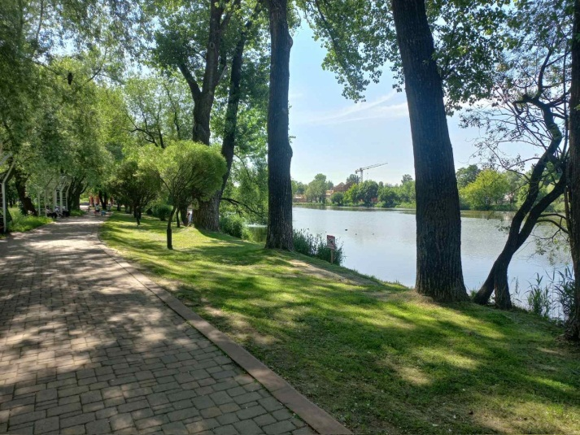
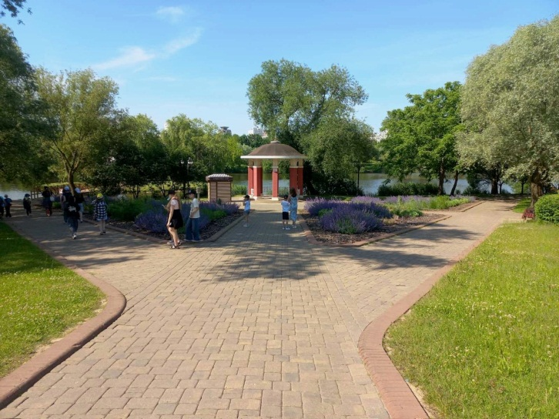
Лошицкий усадебно-парковый комплекс
местонахождение: г.Минск, ул. Маяковского (остановка транспорта «Камвольный комбинат»);
площадь: 97 га
принадлежность: УП «Минскзеленстрой»;
наличие поста ОСВОД: нет;
описание инфраструктуры: усадебный дом (музей), приусадебный флигель, часовня-усыпальница, остатки мельницы, спортивное оборудование, детское игровое оборудование, беседки, скамейки, воинское захоронение, информационные стенды.
В соответствии с решением администрации Ленинского района г.Минска от 25.02.2025 № 273 «О повышении эффективности работы по предотвращению гибели людей на водах» купание на территории Лошицкого усадебно-паркового комплекса запрещено.

Slide 3
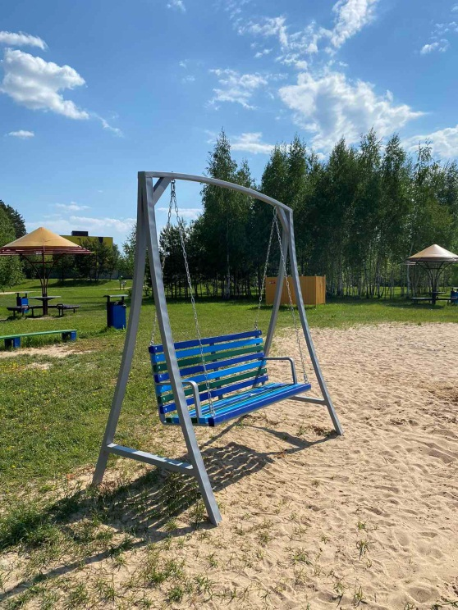
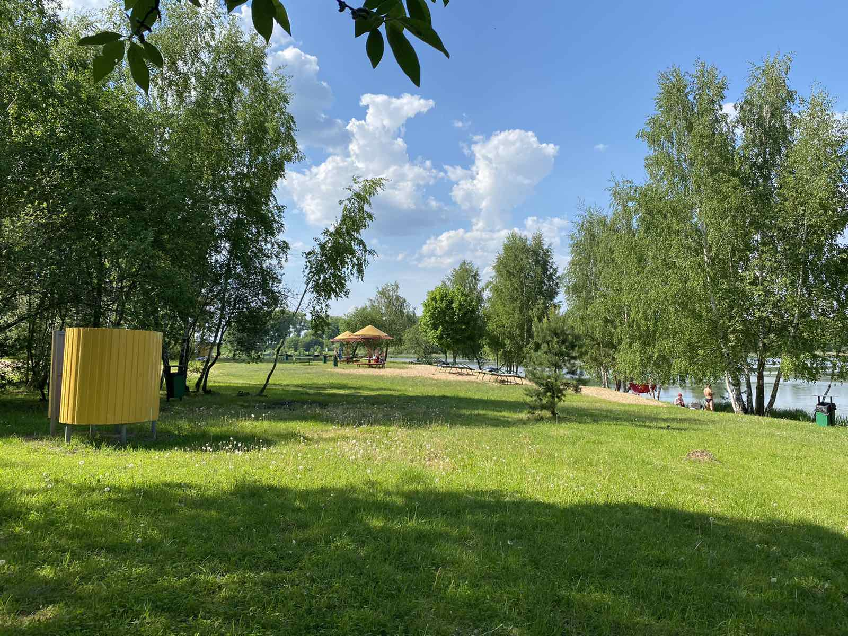
Пляж № 3 водохранилища «Криница»
местонахождение: Минская обл., Минский р-н, Ждановичский с-с, аг. Ждановичи (53.95227, 27.391751; 53.9528, 27.384223);
принадлежность: УП «Минское лесопарковое хозяйство»;
Площадь прибрежной территории: 3,2324 га;
Протяженность береговой линии: 562 м;
Режим работы: круглосуточный;
Наличие спасательного поста: спасательная станция «Криница»;
Описание инфраструктуры: беседки кабинки для переодевания, теневые навесы, лежаки, контейнерные площадки с контейнерами, спортивное оборудование, детское игровое оборудование, мангалы, урны, информационные стенды, качели, щит со спасательным имуществом.

Slide 4
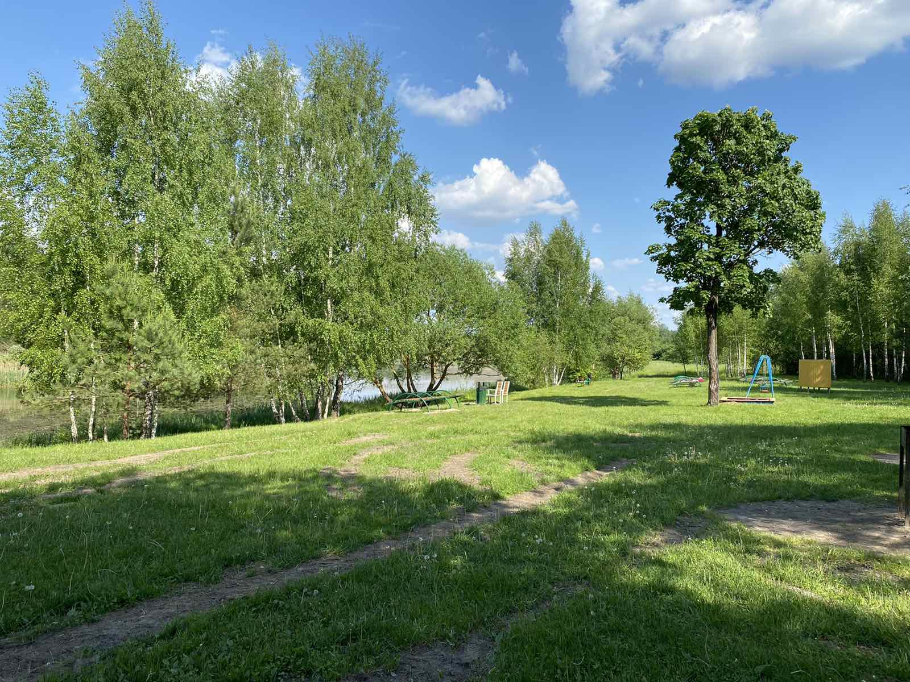
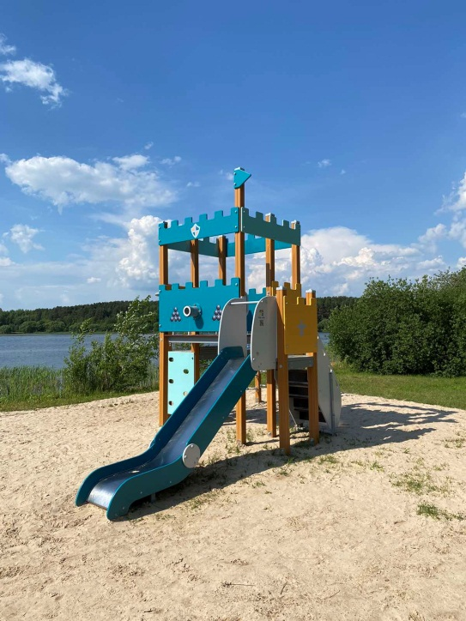
Пляж № 4 водохранилища «Криница»
местонахождение: Минская обл., Минский р-н, Ждановичский с-с, аг. Ждановичи (53.955531, 27.421698; 53.955248, 27.410086);
принадлежность: УП «Минское лесопарковое хозяйство»;
Площадь прибрежной территории: 3,4092 га;
Протяженность береговой линии: 699 м;
Режим работы: круглосуточный;
Наличие спасательного поста: спасательная станция «Криница»;
Описание инфраструктуры: купальня, беседки, кабинки для переодевания, теневые навесы, лежаки, контейнерные площадки с контейнерами, спортивное оборудование, детское игровое оборудование, мангалы, урны, информационные стенды, качели, щит со спасательным имуществом.

Slide 5
В соответствии с решением администрации Ленинского района г.Минска от 25.02.2025 № 273 «О повышении эффективности работы по предотвращению гибели людей на водах» запрещено купание на следующих водных объектах, отнесенных к опасной зоне:
р. Свислочь ( в том числе в границах Лошицкого усадебно-паркового комплекса);
канал Слепянской водной системы;
водохранилище Чижовское (в том числе в границах парка им.Грековой);
р. Лошица.

